Slide 1

Semana de trabajo n°35
Unidades de medición

Slide 2
Saludo.
Estimados estudiantes, es importante recordar que a partir de la semana 18 comenzamos a trabajar con 2 clases a la semana, 1 la cual será teórica (Incluida en este ppt) la siguiente clase, será práctica, esto quiere decir que trabajaremos enfocados principalmente en el libro de clases. Por otro lado, se recomienda que revises correctamente este power point ya que tiene la información valiosa para las siguientes clases.
Desde este momento regirán las normas de convivencia para la clase online
Apague los micrófonos y solo deben ser encendidos cuando el profesor pregunta como parte de la dinámica de la clase
Si el alumno es nombrado por el profesor y éste no contesta se considerara ausente de clases, es importante su participación.
Mientras dure la sesión debe ser respetuoso con sus compañeros y profesor cuidando su lenguaje y escritura en el chat.

Slide 3
Objetivo priorizado
Objetivo de aprendizaje | Indicadores
OA19 Medir longitudes con unidades estandarizadas (m, cm, mm) en el contexto de la resolución de problemas. | Seleccionan objetos del entorno cuya medida se pueda expresar en metros, otros que se puedan expresar en centímetros y otros que se puedan expresar en milímetros. Miden las aristas de prismas rectos, de pirámides y la altura de un cono. Demuestran, por medio de ejemplos, que en el mundo real no existen figuras planas; por ejemplo, la pizarra de la sala de clases tiene un alto. Realizan mediciones para resolver problemas en contextos cotidianos.

Slide 4
Ruta de aprendizaje
Saludo a los alumnos
Seleccionar elementos que pueden ser medidos con unidades de medida distinta.
Transformación de unidades de medidas

Slide 5
Objetivo de la clase.
Transformar kilómetros en metros y viceversa

Slide 6

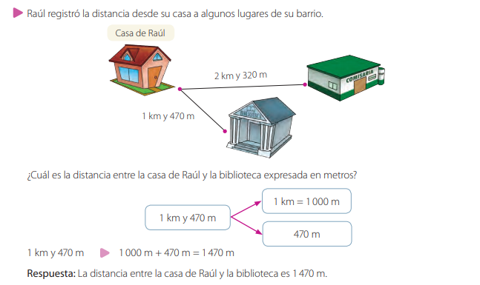

Slide 7
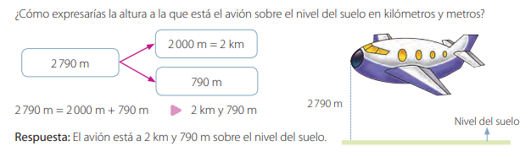
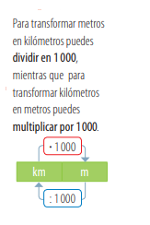
IMPORTANTE
EJEMPLO

Slide 8
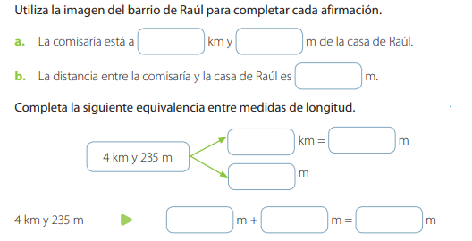
GUIA DE UNIDADES DE MEDIDAS

Slide 9
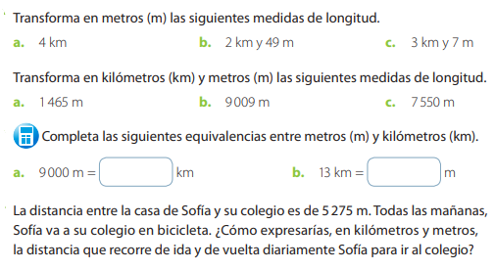

Slide 10
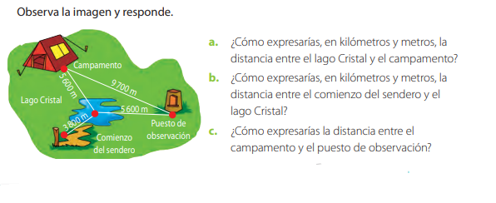

Slide 11

cierre

Slide 12
2da clase

Slide 13
Objetivo de la clase 2.
Usar la adición o la sustracción para resolver problemas de medición

Slide 14
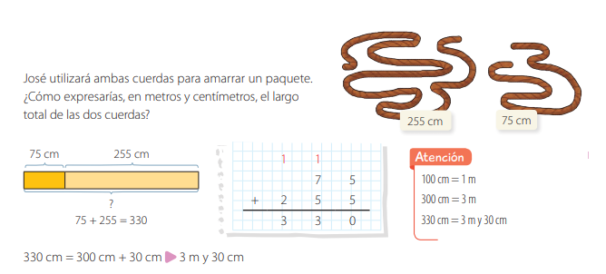

Slide 15
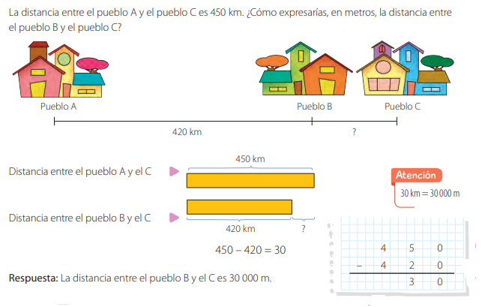

Slide 16


Ejercicios de aplicación

Slide 17

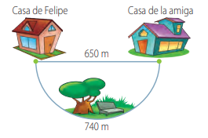

Slide 18

CIERRE

